Slide 1
אמעצים אמנותיים –גודל
גודל ויחסי גודל
אורלי עמיקם©

Slide 2
גודל
גודל היצירה הוא רכיב מהותי בה, בין אם מדובר בציור, פיסול, אדריכלות.
הגודל קובע את ההתרשמות הראשונית של הצופה. אפשר להשוות אותו לווליום במוסיקה.
דברים גדולים מרשימים אותנו ועל כן, מתקשרים לעוצמה. פסלי שליטים בעת העתיקה, מבני כנסיות בימי הביניים ומבני חברות עסקיות בימינו.
כמו כל רכיב ביצירת אמנות, הגודל אינו מקרי אלא מכוון על ידי האמן לביטוי אמירתו.

Slide 3
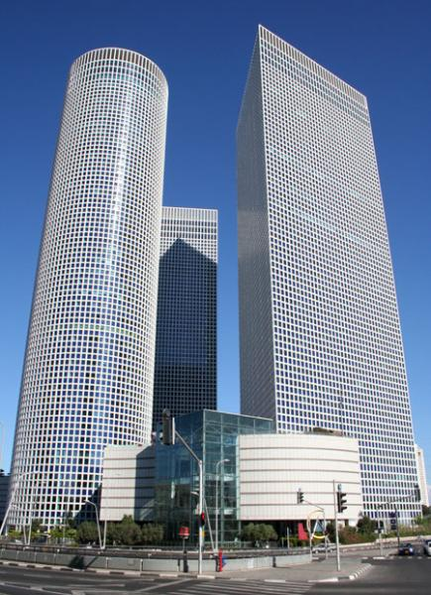

Slide 4
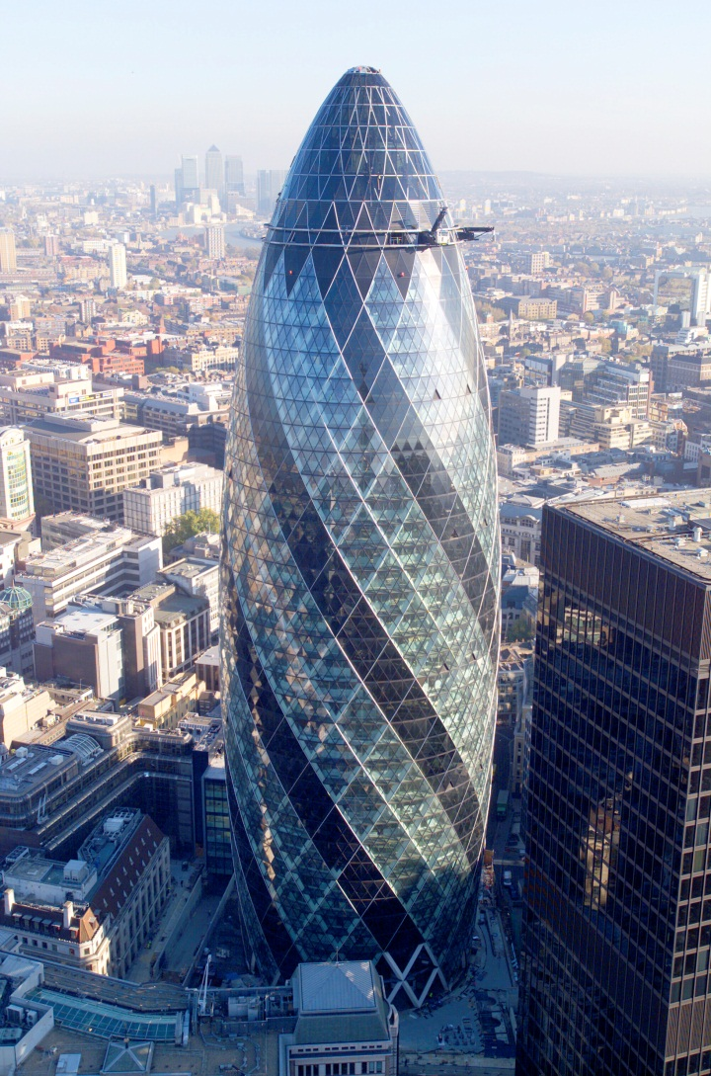
בניין חברת הביטוח "סוויס רה" בלונדון

Slide 5
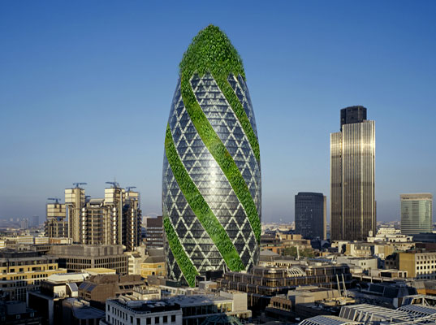

Slide 6
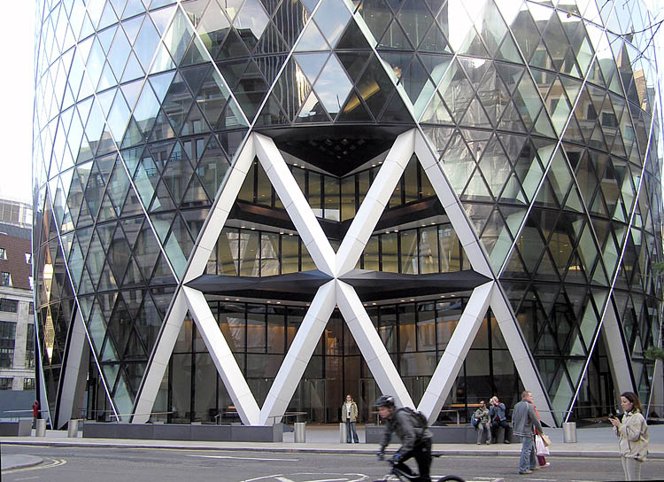

Slide 7
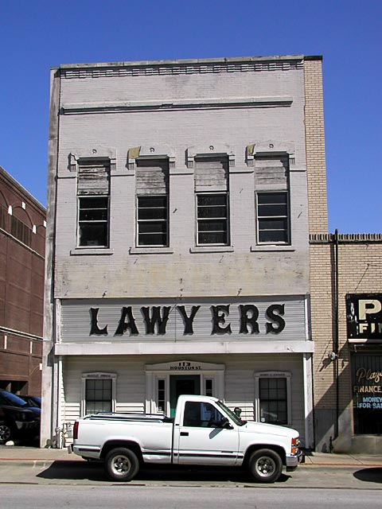
לאיזה משרד היינו ניגשים?
בניין סוויס רה בלונדון
משרד עורכי דין בעיירה בארה"ב

Slide 8
כיצד הגודל של מבנה משפיע עלינו?
תחושת עוצמה של המבנה והמצוי בו
גימוד האדם
קביעת פרופורציות ולפיכך – דרגות חשיבות
חשבו על גודלם של כיסאות מנהלים לעומת כיסאות המיועדים לאורחים שלהם. (תקרית השגריר התורכי)
הקתדרלות הגותיות באירופה מבוססות על הבנה זו ומטרתן הייתה לעורר פחד ותחושת אפסיות באדם המגיע אליהן.

Slide 9
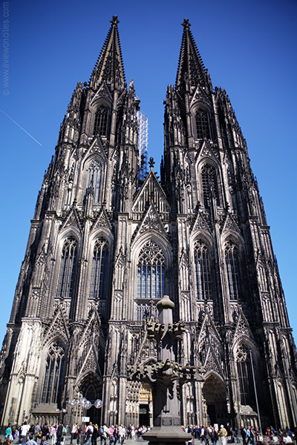

Slide 10
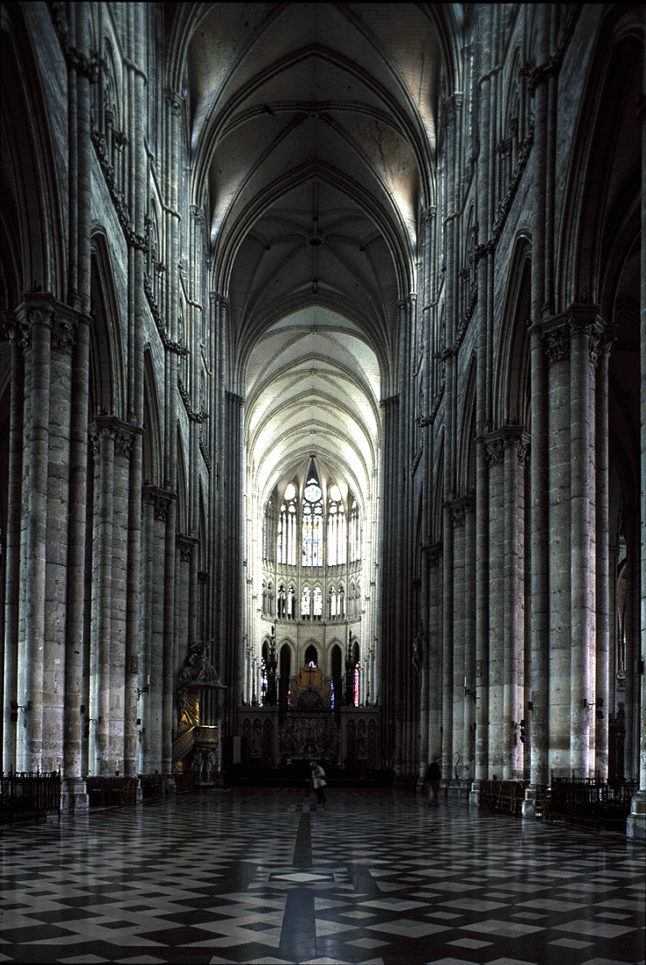

Slide 11
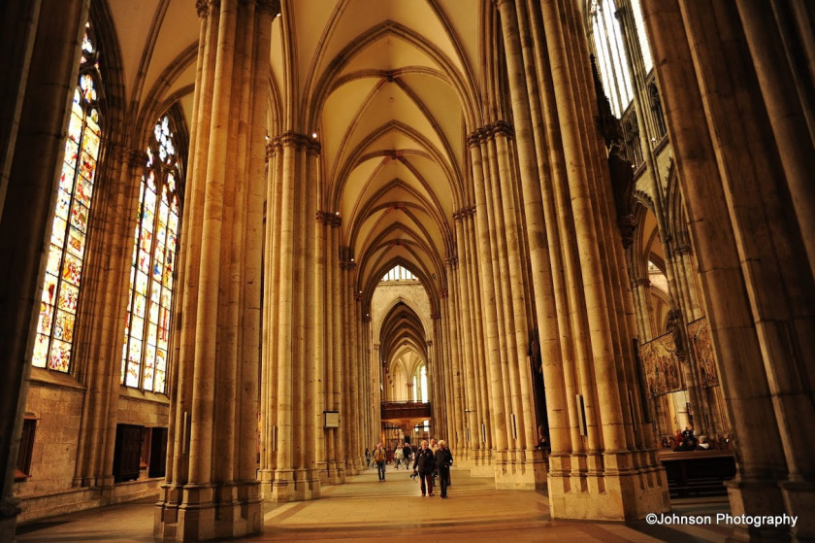

Slide 12
אבל הגודל אינו הרכיב היחידי שהעין תופסת
באמנות, לא ניתן לבודד רכיבים צורניים.
היצירה היא שילוב של רכיבים.
התבוננו ביצירות הבאות, שאינן פרופורציונליות ביחס לאדם. האם הגודל מאיים עלינו?
מדוע לא?

Slide 13
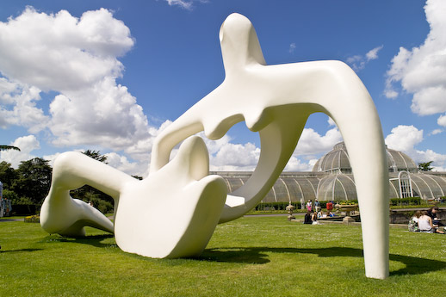

Slide 14
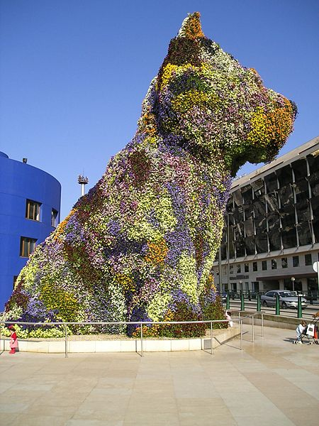

Slide 15
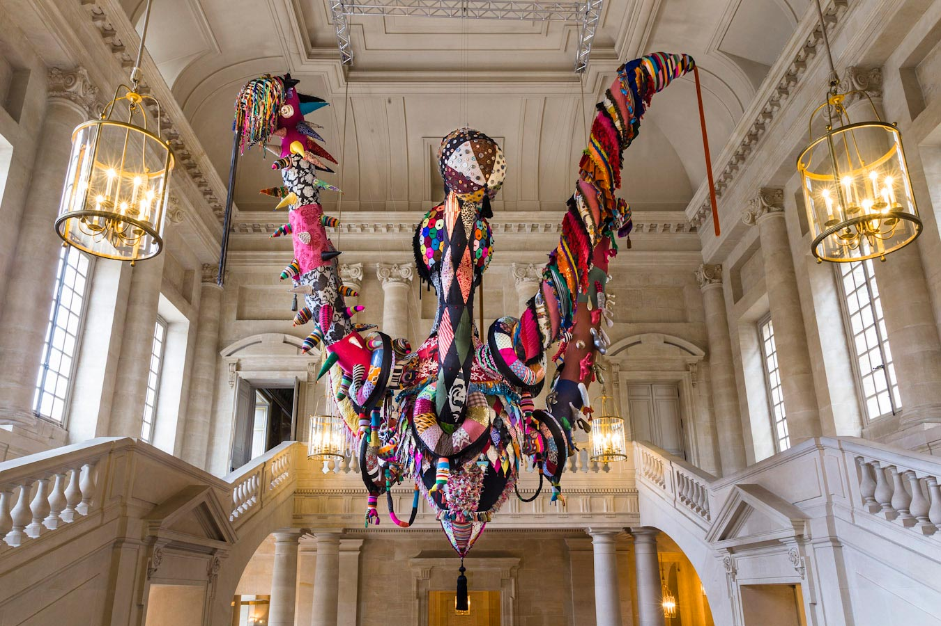

Slide 16
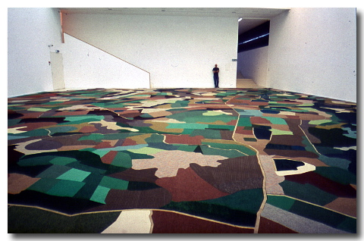

Slide 17
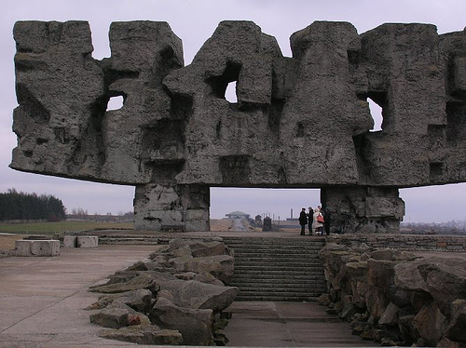
התבוננו ביצירה הזאת

Slide 18
חומר למחשבה וידע חדש
מהי התחושה שהיצירה מעוררת?
מה יוצר את התחושה הזאת?
נסו לנסח במלים את הרכיבים שנוספו ליצירה ומעוררים את התחושה הזאת.
ידע חדש: היצירה היא שער הכניסה ל"מוזיאון מאיידנק", מחנה ריכוז והשמדה ליד לובלין, בפולין. המחנה נשמר כמעט במלואו. השער נבנה על ידי האדריכל והפסל הפולני ויקטור טולקין בשנת 1969.
כעת, כשאתם יודעים מהו המקום, מה זה מוסיף לתחושה שלכם? התבוננו שוב בשיקופית הבאה.

Slide 20
מגבלת ההוראה בכיתה
היצירות שנראה בכיתה הן שיקופיות על פני מצגת.
השיקופיות אינן משקפות את הגודל האמיתי של היצירה.
עובדה זו משנה את התחושה הראשונית מול היצירה.
דוגמאות בולטות ליחסי גודל שאינם נאמנים למציאות.
התבוננו בשיקופית הבאה ונסו לנחש את גודלה.

Slide 21
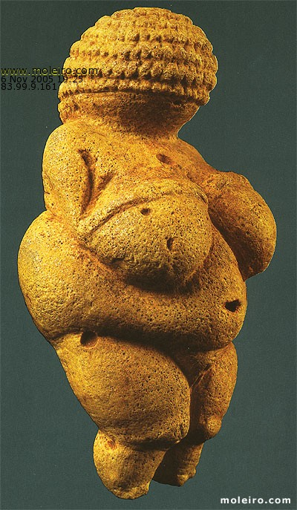

Slide 22
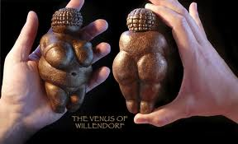

Slide 23
איך מצלמים לקטלוג אמנות?
צלמים מקצועיים ידאגו לצלם פסלים כאשר אנשים עומדים לידם.
גודל אדם ממוצע מאפשר למוח לחשב יחסי גודל ולדמיין את גודל היצירה.
בשיקופיות הבאות, תראו יצירות מצולמות בנפרד ויצירות העומדות זו ליד זו, ביחסים מציאותיים (עד כמה שניתן).

Slide 24
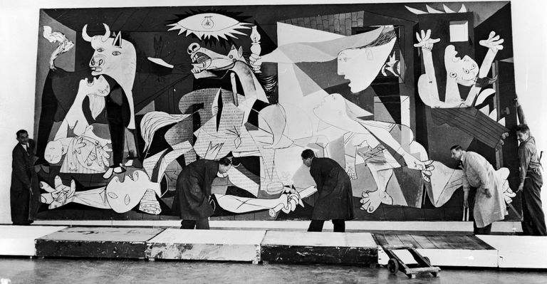
גרניקה מאת פבלו פיקאסו

Slide 25
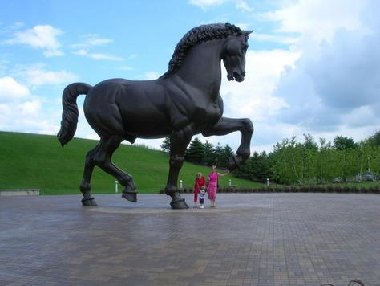

Slide 26


Slide 27
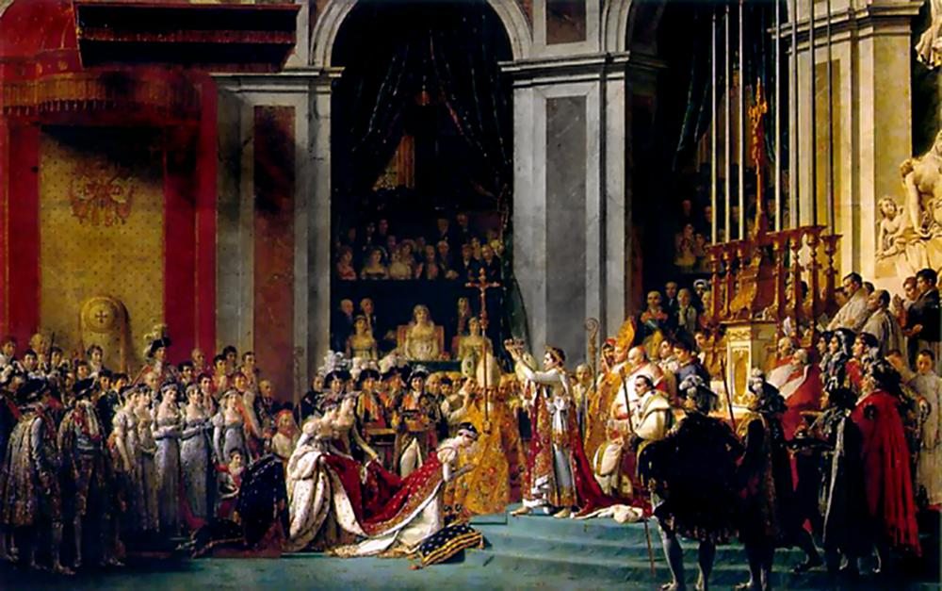

Slide 28
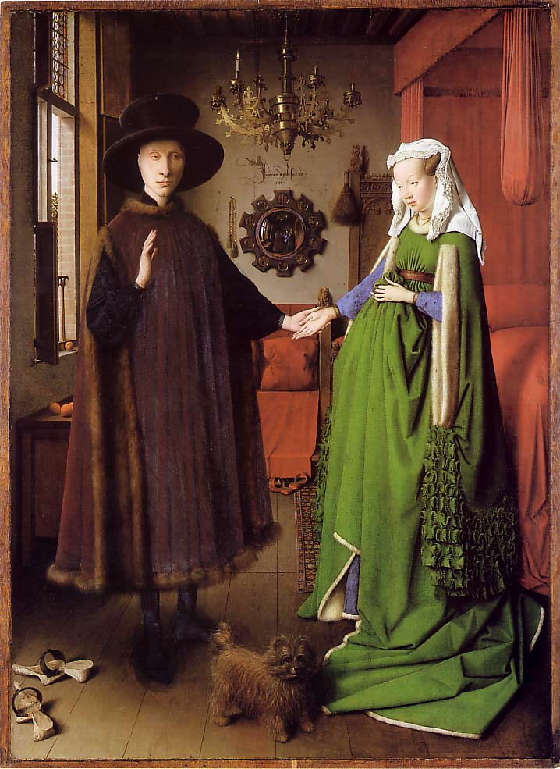

Slide 29
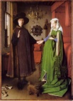

Slide 30
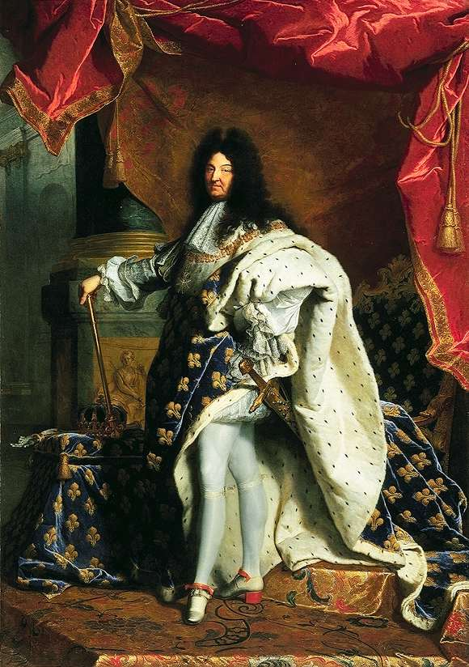
2,77 x 1,84

Slide 31
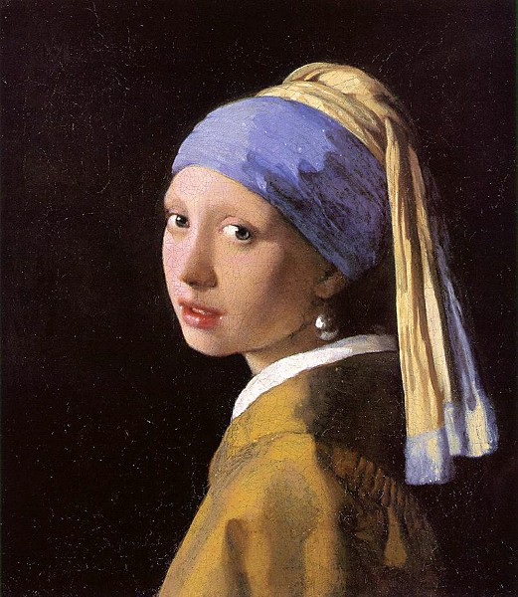

Slide 32


